Slide 1
문제 해결을 위한 C++ 야매 정복 for Beginners
Sejong Algorithm Lab
Notes:
안녕하세요 강연을 시작하겠습니다.
알고리즘 동아리 SAL에서 문제 해결을 위한 C++ 야매정복을 도와드립니다.
너무 딱딱하다고 생각할 필요는 없고요, 사람도 적고 그러는데 모르는 점있으면 바로바로 말해주세요. 방학에 무거운 이불에서 나와서, 먼곳에서 오셨는데 아무것도 안얻고 그냥 가면 손해잖아요?? 근데 사실 질문할 거리는 많이 없어요 그리 어려운거 하는 것도 아니고. 그냥 이거 왜하나요? 아니면 궁금하진 않겠지만 제 신상이라던가 답해드리겠습니다.

Slide 2
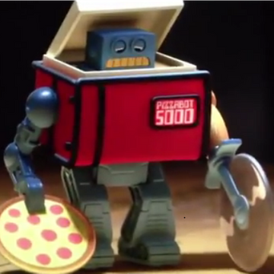

강연자 소개
한정환 pizzaroot
Diamond III 2410
강재구 ash9river
Platinum V 1728
Notes:
먼저 강연자 소개입니다.
SAL 동아리에서는 강연자로 저희 회장님 pizzaroot님과 제가 강연을 맡았는데요. //내소개 넣기
저희 회장님이 독감에 걸리서, 저만 오게 되었습니다.
부족한 점이 있을 수도 있지만, 오늘 하루 잘부탁드리겠습니다.

Slide 3
강의 목표
C++ 편하게 이용하기
자료구조와 알고리즘 맛보기
string, vector, pair, tuple, stack, queue, deque, list, map, unordered_map, set, unordered_set,
Notes:
먼저 강의 목표입니다.
본 강의 목표는 C++을 모르는 사람도 C++을 편하게 이용할 수 있게 도와드리는 것이고요,
강의의 후반부에는 자료구조와 알고리즘 맛보기을 하겠습니다.
밑에 써져 있는것들은 제가 생각나는대로 적어둔 것들인데요, 이것들이 뭔지 알고 가면 좋겠다고 개인적으로 생각하는 것들입니다.
나중에 천천히 하나하나 전부 알려드릴게요.

Slide 4
기본 용어
자료구조(Data Structure)
알고리즘(Algorithm)
PS (Problem Solving)
문제를 적절한 수학적 관찰, 알고리즘, 자료구조 등을 활용해 해결
CP (Competitive Programming)
여러 문제들을 주어진 시간 안에 해결
Notes:
먼저 자료구조는 데이터를 저장하고 조직하는 방법이나 구조를 의미합니다.
아무튼 데이터를 저장하는 방식이 자료구조고요, 알고리즘은 어떤 문제를 해결하기 위한 절차나 방법이나 명령어들의 집합입니다.
그냥 단순하게 생각하면 문제를 푸는 방식입니다. 공식이라고 생각하셔도 됩니다.
이 알고리즘 문제를 푸는 것을 PS라고 하고요,
대회같은 곳에서 시간걸고 문제푸는 걸 CP라고 해요. 별거없죠?

Slide 5
알고리즘 대회와 코딩 테스트
알고리즘 대회
코딩 테스트
논리적인 사고력을 요구하는 창의적인 문제
아이디어성 문제
깊은 수학적 지식의 이해를 요구하는 문제
전형적인 문제
구현이 많은 문제
주로 실제 상황과 유사한 기능을 구현하는 문제

Slide 6
왜 알고리즘을 푸나요?
단순히 코드를 복붙(?) 하는 것보다, 문제를 해결하기까지의 모든 과정을 중요하게 생각
문제해결에 필요한 논리력, 사고력, 수학적 직관 등
구현 및 디버깅 능력 향상
Notes:
왜 알고리즘 문제를 풀까?
단순히 클론코딩 하는것보다 문제를 풀면서 좀 더 성장할 수 있습니다.
저 같은 경우에는 알고리즘을 풀면서 좀 더 논리적인 사고 능력이 길러지고, 다른 프로젝트라던지 코딩할 때, 논리적인 사고 능력이 도움이 많이 된거같아요.

Slide 7
바람직한 코딩 습관
필요한 라이브러리만 사용
변수 이름은 알아보기 쉽게
주석은 필수
전역 변수 사용 지양
Etc…
#include <iostream>
#include <memory>
int main() {
// code that prints maximum value of a given array
int length; // length of an array
std::cin >> length;
int* array = (int*)malloc(sizeof(int) * length);
for (int i = 0; i < length; i++) {
std::cin >> array[i];
}
int answer = 0;
for (int i = 0; i < length; i++) {
// renew max element using max function
answer = std::max(answer, array[i]);
}
std::cout << answer << std::endl;
free(array); // free allocated memory
return 0;
}

Slide 8
PS에서는…
모든 라이브러리 포함
무의미한, 편한 변수명
나만 알면 돼(?) 주석 없이 작성
자유로운 전역 변수 사용
Etc…
#include <bits/stdc++.h>
using namespace std;
int arr[10001];
int main() {
int l, ans = 0; cin >> l;
for (int i = 0; i < l; i++) cin >> arr[i];
for (int i = 0; i < l; i++) ans = max(ans, arr[i]);
cout << ans << '\n';
return 0;
}
Notes:
PS, 알고리즘 문제풀이에서는 그럴 필요가 없습니다. 단순히 문제만 잘풀면 됩니다.
bits라는 폴더 안에 있는 stdc++.h라는 헤더를 갖다 쓰는 것만으로 모든 헤더, 라이브러리를 가져다가 쓸 수 있습니다.
변수명, 알아서 아무거나 편한거 abc 다 가져다 쓰셔도 됩니다.
주석, 나만 보면 돼, 역시 쓸 필요 없습니다.
전역변수, 엄청 많이 씁니다. 초기화도 자동으로 0이나 false로 해줘서 엄청 편해요. 엄청 많습니다.
그냥 아무거나 다 해도 됩니다. 그런데!! 왜 C가 아니라 C++을 하는게 낫느냐!!!

Slide 9
C++를 사용해야 하는 이유
C언어만 사용하는 것에 비해 C++ 스타일을 사용하면 코딩 실수를 할 확률이 훨씬 적음
이미 잘 구현된 여러 함수 및 기능들을 사용할 수 있음
STL을 사용해 더 쉽고 빠르게 원하는 기능을 구현할 수 있음
다만, 학교 수업은 C로만 진행됨
Notes:
편한것도 있지만 사실은 지배적이여서 그런겁니다. 백엔드의 경우 한국에서는 자바스프링이 지배적이라서 컴공과는 전부 자바를 배웁니다. 사실 외국에서는 자바보다는 자바스크립트도 쓰고 타입스크립트도 쓰고 여러가지 다 씁니다. 그러나, 어른들의 사정에 의해서, 편한게 더 좋다! 이런게 있어요.

Slide 10
C 스타일 vs C++ 스타일
C 스타일
C++ 스타일
포인터 사용
malloc을 통한 동적 할당 및 해제
참조자 사용
STL을 사용한 동적 할당 해제는 STL이 해줌
#include <stdio.h>
#include <stdlib.h>
void add(int* a){
*a += 3;
}
int main() {
int* arr = (int*)malloc(sizeof(int) * 3);
int b = 3;
add(&b);
printf("%d",b);
free(arr);
return 0;
}
#include <iostream>
#include <vector>
void add(int& a) {
a += 3;
}
int main() {
std::vector<int> arr(3);
int b = 3;
add(b);
std::cout << b;
return 0;
}
Notes:
C스타일과 C++ 스타일을 비교해보겠습니다. 잘보이나요? 배경 흰색이라 진짜 안보일거같은데 안보이면 말씀해주세요.
C에서는 포인터 씁니다. 헷갈려요. 저도 헷갈립니다.
동적할당 씁니다. 너무너무 귀찮아요 free로 메모리 할당 해제도 해야됩니다. 너무나도 귀찮죠…
C++에서는 참조자를 사용합니다. 포인터랑 비슷하지만 좀더 직관적이죠?
동적할당도 간단하게 STL을 사용합니다. 같은 한줄이지만 느낌이 다르죠? 더 복잡한 2차원, 3차원 더 나아가서 11차원 배열도 너무갔나? 아무튼 이런 배열을 비교하면 확실히 C++이 더 간단합니다. 근데 제가 방금 말한 STL이 뭔지 들어본 적은 있는데 잘 모르겠죠? 그거는 있다가 말해드릴게요.

Slide 11
printf와 scanf를 대신하는 입출력
#include <iostream>
int main(){
int num;
std::cin>>num;
std::cout<<"Hello World!"<<std::endl;
std::cout<<num<<' '<<'A';
std::cout<<' '<<3.14<<std::endl;
return 0;
}
Notes:
지금 c++로 이루어진 이 코드를 관찰해봅시다. 어떤가요?
헤더부터 봅시다. 헤더파일 선언문 #include (iostream)
C언어에서는 입출력을 위한 printf 함수와 scanf 함수의 호출을 목적으로 헤더파일 <stdio.h>를 포함 했다면, C++에서는 입출력에 관련된 일을 하기 위해서 다음 형태의 헤더파일 선언을 추가해야 합니다.
#include <iostream>
만약에 이 문장을 생략하면 다음과 같은 유형의 에러 메시지를 만나게 됩니다.
“std, cout, endl.. 이게 다 뭐랍니까?"
즉, std, cout, end과 같은 것을 사용하려면, 위의 헤더파일 선언문이 추가되어야 합니다. 그런데 위의 헤더파일 선언문을 보면서 다음과 같이 질문할 수도 있어요.
“C++의 헤더파일에는 확장자가 없나요?"
아닙니다! 헤더파일의 확장자는 C언어와 마찬가지로 . h다. 그러나 C++에서는 프로그래머가 정의하는 헤더파일의 선언이 아닌, 표준 헤더파일의 선언에서는 확장자를 생략하기로 약속되어 있습니다.

Slide 12
함수 오버로딩
#include <iostream>
int add(int a,int b){
return a+b;
}
int add(int a,int b,int c){
return a+b+c;
}
int main(){
std::cout<<add(1,2)<<std::endl;
std::cout<<add(1,2,3);
return 0;
}
Notes:
C++로 문제를 풀 때 본인이 자료구조를 하나하나 만들어서 사용하는 것은 시간적으로 굉장히 비효율적입니다.
1/123을 소숫점 5자리까지 계산하라 문제가 나왔는데, 남들 다 공학용 계산기로 문제 푸는데 나만 손으로 계산할 순 없잖아요?
간단하게 말해 이런 것들을 담은 친구들을 STL이라고 합니다.
이 STL은 4가지 구성요소로 이루어져있는데, 이 친구들이 그 주인공들입니다.
Container는 보통 우리가 흔히 듣던 자료구조입니다. 배열인 vector, 큐, 스택 등이 해당됩니다.
그 다음은 Iterator. 반복자라고 합니다. 주로 컨테이너를 탐색, 순회 할 때, 자주 사용되는 인터페이스입니다.
여기서 순회라는 단어가 생소할 수 있는데, 간단히 말하면 자료구조의 모든 원소를 차례대로 방문한다고 생각하시면 됩니다.
Algorithm은 Algorithm이라는 헤더 파일에 정의되어 있는데요, 컨테이너를 다루기 위한 여러 수단을 제공합니다. 정렬 함수 같은 것들이 여기에 쓰입니다
제일 마지막은 함수 객체라고 불리는 건데요. 함수처럼 동작하는 객체를 말합니다. STL의 알고리즘 함수 중에서 함수 인자로, 이 함수 객체를 받아들이는 경우가 있으나, 지금은 복잡하고, 설명하려면 너무 길어지기 때문에 넘어가겠습니다.

Slide 13
이름공간(namespace)
#include <iostream>
namespace MySpace{
void SimpleF(void){
std::cout<<"My Space"<<std::endl;
}
}
namespace YourSpace{
void SimpleF(void){
std::cout<<"Your Space"<<std::endl;
}
}
int main(){
MySpace::SimpleF();
YourSpace::SimpleF();
return 0;
}
Notes:
C++로 문제를 풀 때 본인이 자료구조를 하나하나 만들어서 사용하는 것은 시간적으로 굉장히 비효율적입니다.
1/123을 소숫점 5자리까지 계산하라 문제가 나왔는데, 남들 다 공학용 계산기로 문제 푸는데 나만 손으로 계산할 순 없잖아요?
간단하게 말해 이런 것들을 담은 친구들을 STL이라고 합니다.
이 STL은 4가지 구성요소로 이루어져있는데, 이 친구들이 그 주인공들입니다.
Container는 보통 우리가 흔히 듣던 자료구조입니다. 배열인 vector, 큐, 스택 등이 해당됩니다.
그 다음은 Iterator. 반복자라고 합니다. 주로 컨테이너를 탐색, 순회 할 때, 자주 사용되는 인터페이스입니다.
여기서 순회라는 단어가 생소할 수 있는데, 간단히 말하면 자료구조의 모든 원소를 차례대로 방문한다고 생각하시면 됩니다.
Algorithm은 Algorithm이라는 헤더 파일에 정의되어 있는데요, 컨테이너를 다루기 위한 여러 수단을 제공합니다. 정렬 함수 같은 것들이 여기에 쓰입니다
제일 마지막은 함수 객체라고 불리는 건데요. 함수처럼 동작하는 객체를 말합니다. STL의 알고리즘 함수 중에서 함수 인자로, 이 함수 객체를 받아들이는 경우가 있으나, 지금은 복잡하고, 설명하려면 너무 길어지기 때문에 넘어가겠습니다.

Slide 14
using을 통한 이름 공간 생략
#include <iostream>
int main() {
std::cin >> 변수;
std::cout << "Hello, C++!" << std::endl;
return 0;
}
#include <iostream>
using namespace std;
int main() {
cin >> 변수;
cout << "Hello, C++!" << endl;
return 0;
}
Notes:
먼저 입출력입니다.
헤더는 iostream을 쓰고요, 이게 C에서 stdio.h에 해당됩니다. 스탠다드 인풋 아웃풋이 인풋아웃풋스트림이 되었습니다.
cin은 씨 인 cout은 씨 아웃이라고 생각하시면 엄청 편하고요,
위 코드와 아래 코드의 차이가 궁금하신 분들이 있을 겁니다.
namespace라는 것인데요.
C++은 모든 표준 요소를 std 이름 공간에 만들어 둡니다. 그래서 std::cin, std::cout 등등을 사용하는 것입니다.
그래서 우리가 보통 C++ 코드를 보면 파일 맨 상단에 헤더 파일 include 하고 그다음 using namespace std; 를 볼 수 있는 것입니다.
namespace::요소라고 간단히 생각하시면 됩니다.
using은 namespace의 영역의 객체를 명시하지 않아도 사용할 수 있게 하는 키워드입니다
디폴트로 std 이름 공간을 사용한다고 생각하시면 편합니다.
이제 쉬프트 두번 나옵니다.
가장 먼저 한글로 변수라 적혀 있는건데요, 진짜 한글로 변수를 적으시면 안되고, 변수를 지정하시면 됩니다. 그냥 ppt 공간 없어서 이렇게 한거예요. 미안해요 진짜 공간이 없는데 어떻게 합니까. 그럴수도 있죠 그쵸?
그리고 cin은 오른쪽 cout은 왼쪽인데요, cin이 입력을 변수에게 줘서 오른쪽 cout이 출력을 받아서 왼쪽이라 생각하면 편해요
endl은 그냥 줄바꿈입니다. end Line이라 생각하시면 이해가 가실 겁니다.

Slide 15
using을 통한 이름 공간 명시
#include <iostream>
using namespace std;
int main(){
int num;
cin>>num;
cout<<"Hello World!"<<endl;
cout<<num<<' '<<'A';
cout<<' '<<3.14<<endl;
return 0;
}
#include <iostream>
int main(){
int num;
std::cin>>num;
std::cout<<"Hello World!"<<std::endl;
std::cout<<num<<' '<<'A';
std::cout<<' '<<3.14<<std::endl;
return 0;
}
Notes:
C++로 문제를 풀 때 본인이 자료구조를 하나하나 만들어서 사용하는 것은 시간적으로 굉장히 비효율적입니다.
1/123을 소숫점 5자리까지 계산하라 문제가 나왔는데, 남들 다 공학용 계산기로 문제 푸는데 나만 손으로 계산할 순 없잖아요?
간단하게 말해 이런 것들을 담은 친구들을 STL이라고 합니다.
이 STL은 4가지 구성요소로 이루어져있는데, 이 친구들이 그 주인공들입니다.
Container는 보통 우리가 흔히 듣던 자료구조입니다. 배열인 vector, 큐, 스택 등이 해당됩니다.
그 다음은 Iterator. 반복자라고 합니다. 주로 컨테이너를 탐색, 순회 할 때, 자주 사용되는 인터페이스입니다.
여기서 순회라는 단어가 생소할 수 있는데, 간단히 말하면 자료구조의 모든 원소를 차례대로 방문한다고 생각하시면 됩니다.
Algorithm은 Algorithm이라는 헤더 파일에 정의되어 있는데요, 컨테이너를 다루기 위한 여러 수단을 제공합니다. 정렬 함수 같은 것들이 여기에 쓰입니다
제일 마지막은 함수 객체라고 불리는 건데요. 함수처럼 동작하는 객체를 말합니다. STL의 알고리즘 함수 중에서 함수 인자로, 이 함수 객체를 받아들이는 경우가 있으나, 지금은 복잡하고, 설명하려면 너무 길어지기 때문에 넘어가겠습니다.

Slide 16
전역 변수 접근자 ::
#include <iostream>
using namespace std;
int val=100;
int main(){
int val=200;
cout<<val<<endl;
cout<<::val<<endl;
}
Notes:
C++로 문제를 풀 때 본인이 자료구조를 하나하나 만들어서 사용하는 것은 시간적으로 굉장히 비효율적입니다.
1/123을 소숫점 5자리까지 계산하라 문제가 나왔는데, 남들 다 공학용 계산기로 문제 푸는데 나만 손으로 계산할 순 없잖아요?
간단하게 말해 이런 것들을 담은 친구들을 STL이라고 합니다.
이 STL은 4가지 구성요소로 이루어져있는데, 이 친구들이 그 주인공들입니다.
Container는 보통 우리가 흔히 듣던 자료구조입니다. 배열인 vector, 큐, 스택 등이 해당됩니다.
그 다음은 Iterator. 반복자라고 합니다. 주로 컨테이너를 탐색, 순회 할 때, 자주 사용되는 인터페이스입니다.
여기서 순회라는 단어가 생소할 수 있는데, 간단히 말하면 자료구조의 모든 원소를 차례대로 방문한다고 생각하시면 됩니다.
Algorithm은 Algorithm이라는 헤더 파일에 정의되어 있는데요, 컨테이너를 다루기 위한 여러 수단을 제공합니다. 정렬 함수 같은 것들이 여기에 쓰입니다
제일 마지막은 함수 객체라고 불리는 건데요. 함수처럼 동작하는 객체를 말합니다. STL의 알고리즘 함수 중에서 함수 인자로, 이 함수 객체를 받아들이는 경우가 있으나, 지금은 복잡하고, 설명하려면 너무 길어지기 때문에 넘어가겠습니다.

Slide 17
새로운 자료형 bool
true와 false의 등장
#include <iostream>
using namespace std;
int main() {
bool state1 = true;
bool state2 = false;
cout << state1 << endl;
cout << state2 << endl;
state1 = 0;
cout << state1 << endl;
}
Notes:
true와 false는 각각 1과 0을 의미하는 키워드이다 라고 오해를 하는 경우가 많은데,
사실 treu와 false 단지 참과 거짓을 표현하기 위한 1바이트 크기 데이터입니다.
물론, 이전에 참을 표현하기 위해 숫자 1, 거짓을 표현하기 위해 숫자 0을 사용해서, 지금도 true와 false를 출력하면 각각 1이랑 0이 출력되지만,

Slide 18
참조자 &
#include <iostream>
using namespace std;
int main() {
int num1 = 10;
int& num2 = num1;
cout << num2;
}

Slide 19
STL이란?
C++에서 이미 만들어진 표준 템플릿 라이브러리
프로그램에 필요한 자료구조 및 알고리즘을 템플릿으로 제공
Container
Iterator
Algorithm
Functors
Notes:
C++로 문제를 풀 때 본인이 자료구조를 하나하나 만들어서 사용하는 것은 시간적으로 굉장히 비효율적입니다.
1/123을 소숫점 5자리까지 계산하라 문제가 나왔는데, 남들 다 공학용 계산기로 문제 푸는데 나만 손으로 계산할 순 없잖아요?
간단하게 말해 이런 것들을 담은 친구들을 STL이라고 합니다.
이 STL은 4가지 구성요소로 이루어져있는데, 이 친구들이 그 주인공들입니다.
Container는 보통 우리가 흔히 듣던 자료구조입니다. 배열인 vector, 큐, 스택 등이 해당됩니다.
그 다음은 Iterator. 반복자라고 합니다. 주로 컨테이너를 탐색, 순회 할 때, 자주 사용되는 인터페이스입니다.
여기서 순회라는 단어가 생소할 수 있는데, 간단히 말하면 자료구조의 모든 원소를 차례대로 방문한다고 생각하시면 됩니다.
Algorithm은 Algorithm이라는 헤더 파일에 정의되어 있는데요, 컨테이너를 다루기 위한 여러 수단을 제공합니다. 정렬 함수 같은 것들이 여기에 쓰입니다
제일 마지막은 함수 객체라고 불리는 건데요. 함수처럼 동작하는 객체를 말합니다. STL의 알고리즘 함수 중에서 함수 인자로, 이 함수 객체를 받아들이는 경우가 있으나, 지금은 복잡하고, 설명하려면 너무 길어지기 때문에 넘어가겠습니다.

Slide 20
Container
순차 컨테이너 (Sequence Container)
vector
deque
list
컨테이너 어댑터 (Container Adaptor)
stack
queue
priority_queue
연관 컨테이너 (Associative Containers)
set
map
Notes:
STL에서는, 여러가지 형태의 컨테이너를 제공하고 있기에, 프로그래머가 자신의 상황에 적합한 컨테이너를 고를 수 있습니다.
동적 배열(vector), 큐(queue), 스택(stack), 힙(priority_queue), 링크드 리스트 (list) 등등을 고르시면 됩니다.
한 가지 유의할 사항은 스택(stack), 큐(queue), 우선순위 큐(priority_queue) 들로 이들은 컨테이너 어댑터(container adaptor) 입니다.
얘네들은 다른 컨테이너 클래스들을 상속 받아서 다른 컨테이너 클래스의 객체에 특정한 인터페이스를 제공해줍니다.
얘네들을 통해 원래 컨테이너의 기능을 제한하고, 어댑터가 제공하는 인터페이스를 사용할 수 있게 됩니다.
그래서 stack 에 그냥 int나 double같은 것들도 넣을 수 있지만, deque 에 작용한다면, deque에 stack 이 제공하는 top, pop, push 등의 인터페이스를 사용할 수 있게 되는 것입니다. 좀 말이 어렵죠? 단순히 말해서 짬뽕할 수 있다는거예요.
연관 컨테이너는 시퀀스 컨테이너와는 다르게 키(key) - 값(value) 구조를 가집니다. 다시 말해 특정한 키를 넣으면 이에 대응되는 값을 돌려준다는 것이지요. 근데 조금 복잡해서 시간상 힘들면 다음 시간에 해볼게요.

Slide 21
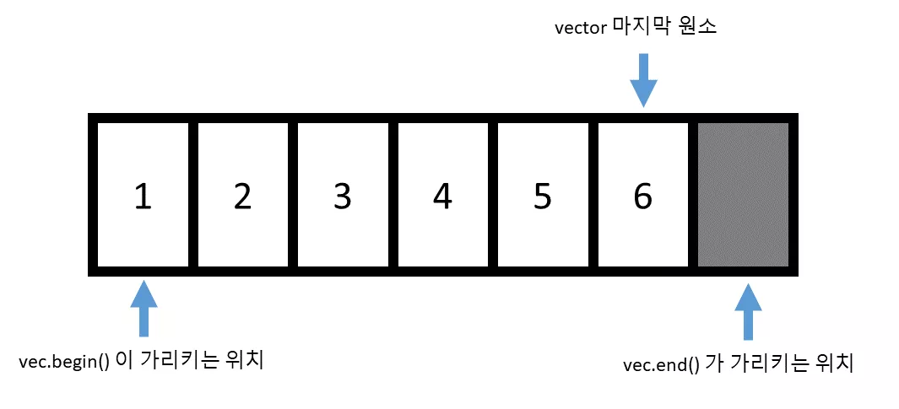
Vector
Notes:
드디어 STL 처음이 나왔네요. 벡터입니다.
이제 노트북 써도 될거같아요. 일단 보고 하면서 배워볼까요?
벡터는 그림에 보이는것처럼 동적 배열입니다. begin()은 주소를 가리킵니다. 아까 앞에서 말한 이터레이터에 해당됩니다.
begin이랑 end 그리고 back이 있는데 그 차이가 나타나고요 이거 말고도 리버스 비긴 등 여러가지 있는데, 나중에 하나씩 써보면서 익혀보세요.
vector 의 임의의 원소에 접근하는 것은 배열처럼 대괄호 를 이용하거나, at 함수를 이용하면 됩니다.
또한 맨 뒤에 원소를 추가하거나 제거하기 위해서는 push_back 혹은 pop_back 함수를 사용하면 됩니다.
다음 그림으로 한번 볼까요?

Slide 22
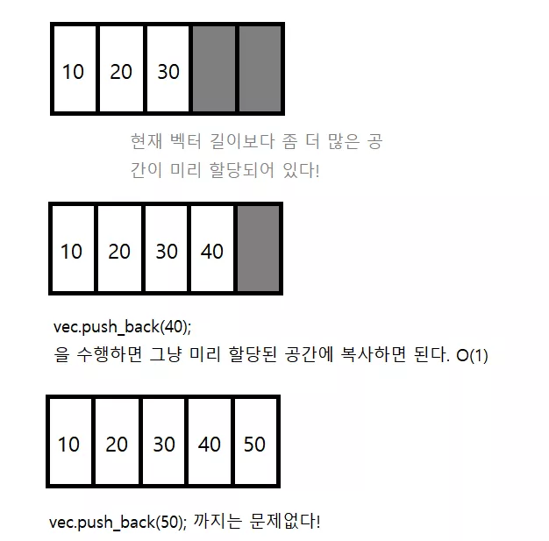
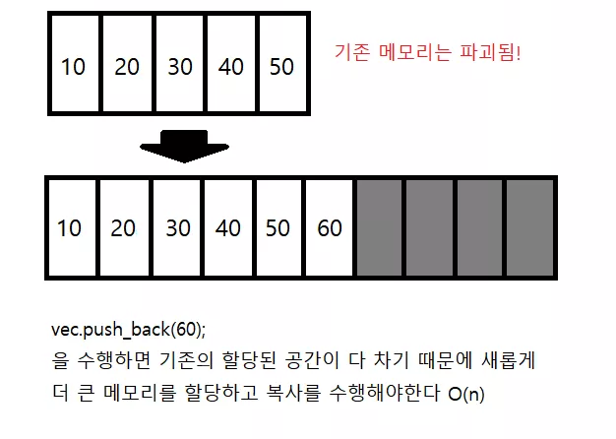
Vector
Notes:
그림 보시면 3의 길이로 10 20 30이 들어가있습니다. 이 때, push_back함수로 40을 넣으면~~ 보고 설명
vector가 꽉 찬 상태에서 원소를 추가하면(push_back() 실행시) 기존의 메모리 공간에 원소들을 복사하는 것이 아니라,
보통 현재 크기의 2배에 해당하는 더 큰 메모리 공간을 할당하고, 기존의 원소들을 새로운 공간으로 복사한 후 새로운 원소를 추가합니다. 이 과정에서 메모리를 2배나 차지하는 위험이 발생할 수 있습니다.

Slide 23
#include <vector>
vector<int> v1; //1차원 배열 생성
vector<int> v1_init(10,987654321); //1차원 배열 [10]생성, 각 배열의 원소를 987654321로 초기화
vector<vector<int>> v2; //2차원 배열 생성
vector<vector<int>> v2_init(10,vector<int>(11,987654321)); // [10][11] 생성, 987654321로 초기화
v1[9]=987654321;
v2_init[3][4]=145; //원소 접근은 배열처럼
v1.push_back(155); //push_back()으로 원소의 개수를 하나 늘릴 수 있다.
v1.pop_back(); //제일 마지막 원소 제거
v2_init[3].push_back(1616); // 이런 경우에는 v2[3]만 원소의 개수가 12개가 된다
Notes:
자 이제 노트북으로 한번 돌려볼까요?
일단 #include<vector> 해주시고요,
처음에 C에서 그냥 배열 선언하듯이 그냥 1차원vector 생성 해보실래요?
하셨으면, 이제 1차원 벡터 초기화 해볼게요.
다음은 2차원 좀 어려울거같은데 한번 생각해보실래요?
2차원 벡터 초기화, 해보실래요?
나머지는 벡터의 접근 방법입니다. 그냥 단순히 배열처럼 접근할 수 있지만, push_back함수와 pop_back함수로 동적으로 원소를 관리할 수 있습니다.

Slide 24
#include <vector>
vector<int> v;
v.resize(10);
vector<vector<int>> v2;
v2.resize(10,vector<int>());
vector<vector<int>> v3;
v3.resize(10,vector<int>(11));
vector<int> v1(10,0);
v1.begin(); //v1의 제일 첫 주소
v1.end(); //v1의 가장 마지막 인덱스+1의 주소
v1.back(); //v1의 가장 마지막 인덱스의 원소
v1.pop_back(); //제일 마지막 원소 제거
cout<<v1.size();
v1.clear(); //v1의 모든 원소 삭제
v1.empty(); //비었는지 확인
Notes:
자, 오른쪽에 보이는 것들은 벡터를 사용할 때, 자주 쓰는 메서드입니다. {차례대로 읽기}
근데 여기서 주의점이 있어요. size입니다. unsigned int이므로 만약, 벡터가 비어있으면 주의해야합니다. 0에서 -1을 하면 오버플로우가 나서 2,147어쩌구가 되잖아요? 그래서 보통 .empty()로 먼저 체크하는 편이 좋아요.
자, 이제 벡터 배열의 크기 조종인데요, 리사이즈 함수를 이용해서 벡터 크기를 마음대로 조종할수 있습니다.
간단하게 백준2738번 한번 같이 풀어볼까요??

Slide 25
#include <vector>
vector<int> table(10,5);
for(int i = 0; i < 5; ++i) table[i]= i;
sort(table.begin(),table.end(),greater<>()); //table 내림차순 정렬
sort(table.begin(),table.end()); //table 오름차순 정렬
table.erase(unique(table.begin(),table.end()),table.end());
//table의 중복 원소 제거(정렬 필수)
Notes:
이번엔 특별한 방법들이예요.
중복 원소를 제거하는 방법이고, algorithm 헤더를 include해보실래요?

Slide 26
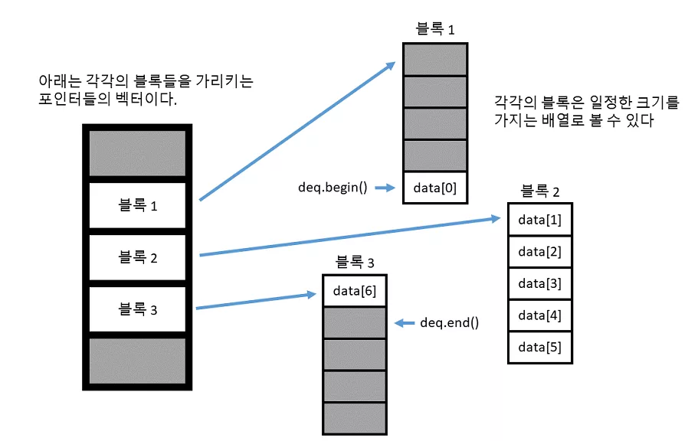
Deque
Notes:
아까 봤던 것처럼 vector는 뒤에 원소를 추가할 시에 메모리를 2배 추가해서, 메모리도 많이 잡아먹고, 연산 시간까지 연이어서 많이 소요될 있습니다.
반면에 deque의 경우에는 그냥 새로운 블록을 할당한 후에 새로운 원소를 넣습니다.
그림처럼 블록으로 사용한다고 생각하시면 됩니다.
따라서 deque는 메모리를 블록단위로 지정하여 효율적으로 사용하기 때문에, 맨 처음과 끝에 원소를 추가하는 작업을 많이 수행할 때 deque를 사용하는게 낫습니다.
즉, deque는 앞뒤에서 원소를 추가하거나 제거하는 작업에 최적화되어있습니다.
그런데 보통 문제에서 범위가 주어지기 때문에, 고정 배열을 많이 사용해서 deque를 웬만한 문제에선 잘 쓰지 않지만요.

Slide 27
#include <deque>
deque<int> dq;
dq.push_back(1);
dq.push_front(2);
dq.pop_back();
dq.pop_front();
Notes:
한번 메서드도 볼까요?
아까 vector 이용할 때, 썼던 메서드들 사용하셔도 됩니다.
백준 28279 한번 같이 풀어보죠.
다풀면 정복했다고 생각하셔도 될거같아요.

Slide 28
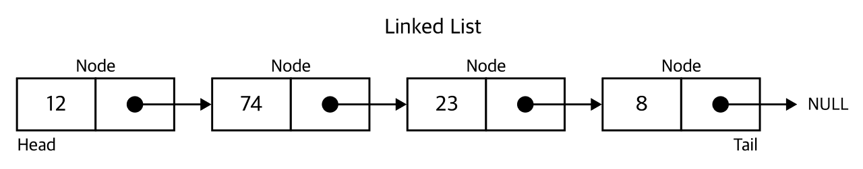
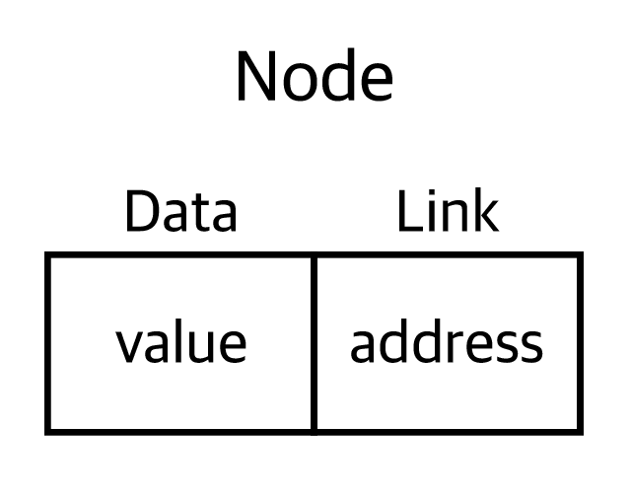
연결 리스트(Linked List)
Notes:
C++에서 리스트를 다루기 앞서, 연결 리스트에 대해 알아보고 가겠습니다.
연결 리스트(Linked List)는 각 노드가 데이터와 포인터를 가지고 한 줄로 연결되어 있는 방식으로 데이터를 저장하는 자료 구조입니다.
여기서 노드는 데이터를 저장하는 기본 단위이고, 포인터를 다른말로 링크라고 합니다.
데이터를 담고 있는 노드들이 연결되어 있는데, 노드의 포인터가 다음이나 이전의 노드와의 연결을 담당합니다.
지금 보고 있는 이 그림은 단일 연결 리스트라고 하는데요,
각 노드에 자료 공간과 한 개의 포인터 공간이 있고, 각 노드의 포인터는 다음 노드를 가리킵니다. 상당히 직관적이죠?

Slide 29
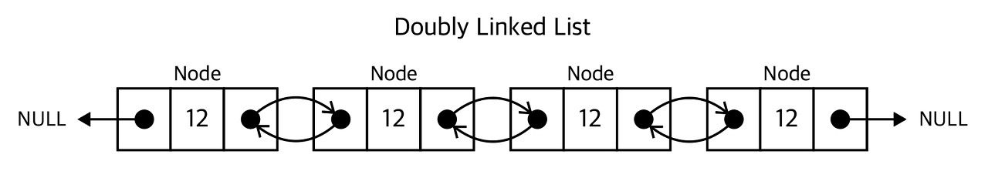
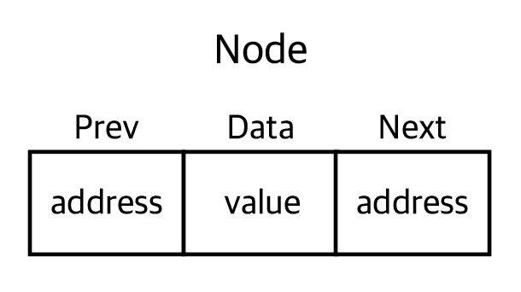
연결 리스트(Linked List)
Notes:
아무튼 이렇게 연결되어 있는게 연결 리스트입니다.
다음으로 보실건 이중 연결 리스트입니다. 이 리스트가 C++의 STL에서 쓰이는 리스트입니다.
앞 노드랑 뒷 노드가 이중으로 연결되어 있어서, 이중 연결 리스트입니다.
저희는 딱히 손구현 안할겁니다. STL로 간단하게 해도 되고, 그리고 2학년때, 질리도록 하게 될거니까요…
근데 엄청 직관적이죠??

Slide 30
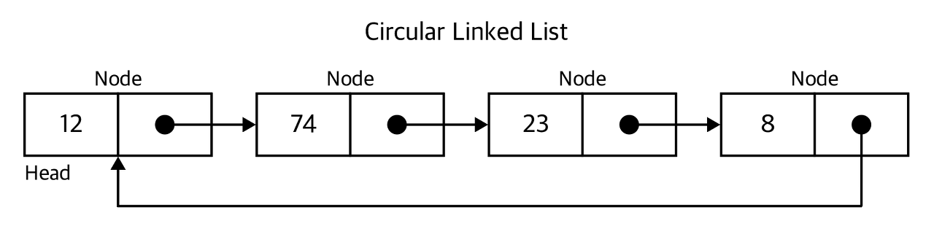
연결 리스트(Linked List)
Notes:
다음으로 보실건 원형 연결 리스트입니다. 포인터가 다시 돌아와서 원 모양처럼 제자리로 돌아올 수 있다고 해서 원형 연결 리스트입니다.
이제 c++의 stl을 볼까요?

Slide 31
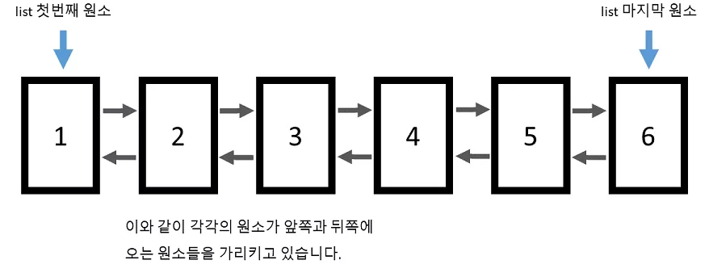
List
Notes:
C++에서 리스트는 보통 이중 연결 리스트 (doubly linked list)로 구현됩니다.
리스트의 종류가 여러 가지 있는데요,
이중 연결 리스트를 이용하면 메모리 상의 임의의 위치에 원소를 저장하더라도 참조할 수 있게 된됩니다.
왜냐하면 어떤 원소의 위치는 이전 원소와 다음 원소의 링크를 통해 따라서 추적해나갈 수 있기 때문입니다.
한번 코드와 함께 볼까요?

Slide 32
#include <list>
list<int> a;
a.push_back(22);
a.push_back(33);
a.push_front(11);
a.push_back(44);
a.push_back(55);
list<int>::iterator iter = a.begin();
for(iter=a.begin(); iter!=a.end(); iter++)
{
cout << *iter << endl;
}
Notes:
원본 리스트: 11 22 33 44 55

Slide 33
#include <list>
a.pop_front();
a.pop_back();
for(iter=a.begin(); iter!=a.end(); iter++)
{
cout << *iter << endl;
}
cout << a.size() << endl;
cout << a.empty() << endl;
cout << a.front() << endl;
cout << a.back() << endl;
cout <<endl;
Notes:
원소 삭제후 리스트: 22 33 44
3 출력( 22, 33, 44 이므로)
비어있지 않으므로 0 반환
22
44

Slide 34
#include <list>
iter++;
iter++;
a.insert(iter, 55555);
for(iter=a.begin(); iter!=a.end(); iter++)
{
cout << *iter << endl;
}
Notes:
반복자가 두번째 원소(33)를 가리킴
반복자가 세번째 원소(44)를 가리킴
세번째 원소(44) 전에 추가하는 것(22,55555,33,44)
오늘은 시간상 여기까지만 하고, 다음에 오실 분들은 숙제로 백준 1158번 요세푸스 문제를 리스트를 활용해서 풀어와주세요.
궁금한 것이 있으면 언제든지 연락해주시고요.

Slide 35
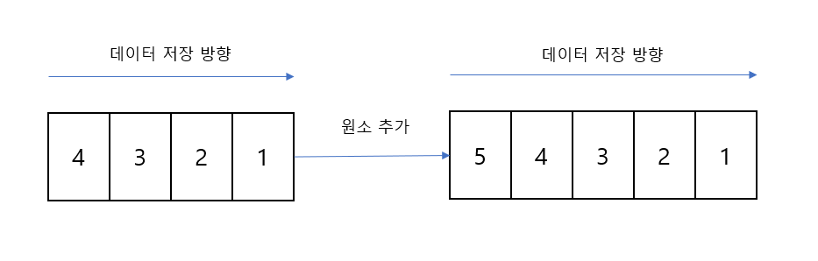
Queue

Slide 36
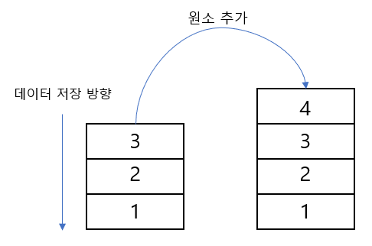
Stack

Slide 37
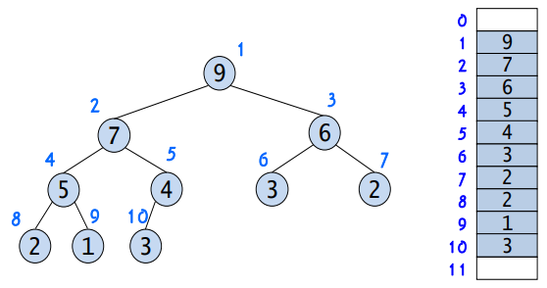
Priority Queue
Notes:
그 다음으로 우선순위 큐입니다. 우선순위 큐는 heap을 이용해서 구현하는데요, 자료구조를 더 알아야 해서 이건 그냥 제일 높은 값을 뽑을 수 있다. 라고만 알고 있을게요.

